Slide 1
실습 환경 설정과 텐서플로 기초
텐서플로 개요
텐서플로 2.x 기초 문법
실습 환경 설정
텐서플로 2 코드 예제

Slide 2
텐서플로 개요

Slide 3
텐서플로 개요
텐서플로 개요
텐서플로(TensorFlow)는 데이터 흐름 그래프(data flow graph)를 사용하여 데이터의 수치 연산을 하는 오픈 소스 소프트웨어 프레임워크
혹은 넘파이(NumPy) 같은 다양한 라이브러리를 묶어 놓은 패키지라고도 할 수 있음
텐서플로는 머신 러닝과 딥뉴럴 네트워크 연구를 목적으로 구글 인공지능 연구 조직인 구글 브레인 팀의 연구자와 엔지니어들이 개발

Slide 4
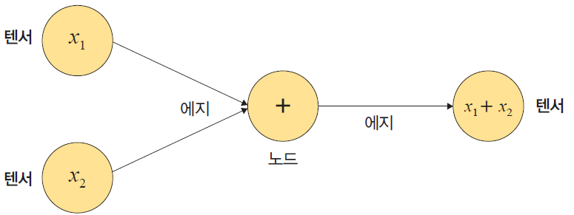
텐서플로 개요
텐서플로 개요
다음 그림은 텐서플로에서 데이터의 수치 연산을 수행하기 위한 그래프
그림과 같이 그래프의 노드(node)는 수학적 연산을 처리하고, 에지(edge)는 노드 사이의 관계를 표현하며, 데이터(텐서(tensor)) 이동을 수행

Slide 5
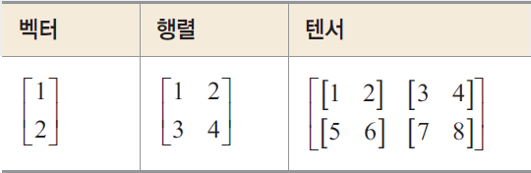
텐서플로 개요
텐서플로 개요
벡터, 행렬, 텐서
인공지능(머신 러닝/딥러닝)에서 데이터는 벡터(vector)로 표현
벡터는 [1.0, 1.1, 1.2]처럼 숫자들의 리스트로, 1차원 배열 형태
행렬(matrix)은 행과 열로 표현되는 2차원 배열 형태
이때 가로줄을 행(row)이라고 하며, 세로줄을 열(column)이라고 함
마지막으로 텐서는 3차원 이상의 배열 형태
▼ 벡터, 행렬, 텐서의 형태

Slide 6
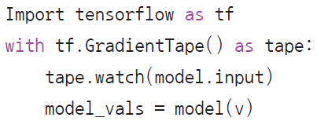
텐서플로 개요
텐서플로 특징 및 장점
GradientTape를 사용하여 자동으로 미분을 계산할 수 있음
딥러닝 역전파 과정에서 오차를 최소화하고자 편미분을 이용하여
가중치를 업데이트 이때 미분 계산을 자동화하는 것이 GradientTape이며,
다음과 같이 사용

Slide 7
텐서플로 개요
텐서플로 특징 및 장점
텐서플로는 구글에서 공식 배포하기 때문에 많은 학습 자료와 다양한 레퍼런스가 있어 다음과 같은 장점이 있음
구글에서 공식 배포했기 때문에 다양한 학습 자료가 제공
사용하기 편리함
텐서플로 2.x부터는 데이터를 훈련하고 예측하는 과정이 매우 단순해졌음
코드 수정 없이 CPU/GPU 모드로 동작할 수 있음
(빠른 속도를 제공하는) C++ 애플리케이션에서 텐서플로 사용이 편리함
직관적이고 접근하기 쉬운 파이썬 인터페이스를 제공

Slide 8
텐서플로 2.x 기초 문법

Slide 9
텐서플로 2.x 기초 문법
텐서플로 2.x 기초 문법
텐서플로 2는 기존 1 버전의 불편했던 문법을 개선하고 tf.keras를 중심으로 고수준 API를 제공
텐서플로 1에서 배웠던 복잡한 문법들을 배울 필요 없이 간단한 API 사용만으로 간편하게 텐서플로 2에서 딥러닝 모델을 구현할 수 있음
즉, 케라스(Keras)에 익숙한 사용자는 텐서플로 2를 어렵지 않게 사용할 수 있음
기초 문법이라고 제목을 달았지만, 텐서플로에서 딥러닝을 구현하는 순차적 방법으로 이해하면 됨

Slide 10
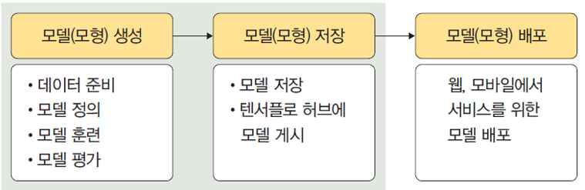
텐서플로 2.x 기초 문법
텐서플로 아키텍처

Slide 11
텐서플로 2.x 기초 문법
데이터 준비
데이터 호출에는 파이썬 라이브러리(판다스(Pandas))를 이용하는 방법과 텐서플로를 이용하는 방법이 있음
데이터가 이미지일 경우(이미지 모델을 사용해야 할 경우) 분산된 파일에서 데이터를 읽은 후 전처리를 하고 배치 단위로 분할하여 처리
데이터가 텍스트일 경우(텍스트 모델을 사용해야 할 경우) 임베딩 과정을 거쳐 서로 다른 길이의 시퀀스(sequence)를 배치 단위로 분할하여 처리

Slide 12
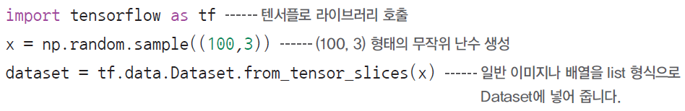
텐서플로 2.x 기초 문법
데이터 준비
다음은 텐서플로를 이용한 데이터셋을 불러오는 방법
임의 데이터셋 사용
임의의 데이터들을 Dataset으로 만든 후 텐서(tf.Tensor)로 변환하여 사용

Slide 13
텐서플로 2.x 기초 문법
데이터 준비
텐서플로에서 제공하는 데이터셋 사용
이때는 tensorflow_datasets라는 별도의 패키지를 사용
tensorflow_datasets 패키지를 사용하려면 먼저 pip 명령어로 패키지를 설치해야 함
그러고 나서 tfds 이름으로 tensorflow_datasets 패키지를 호출

Slide 14
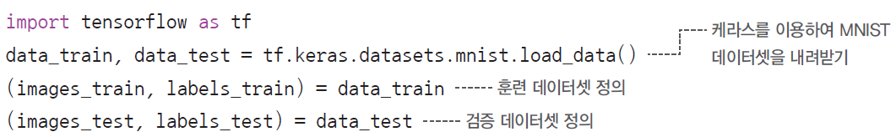
텐서플로 2.x 기초 문법
데이터 준비
케라스에서 제공하는 데이터셋 사용
이때는 텐서플로에서 제공하는 케라스 모듈을 사용

Slide 15
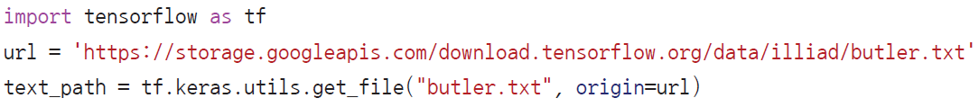
텐서플로 2.x 기초 문법
데이터 준비
인터넷에서 데이터셋을 로컬 컴퓨터에 내려받아 사용
이때는 텐서플로에서 제공하는 tf.keras.utils.get_file 메서드를 사용

Slide 16
텐서플로 2.x 기초 문법
모델 정의
모델을 정의하는 방법은 크게 세 가지
초보자가 주로 사용하는 Sequential API, 다차원 입출력을 갖는 신경망을 자유자재로 구현할 수 있는 전문가용 Functional API와 Model Subclassing API가 있음

Slide 17
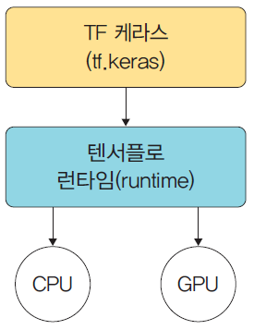
텐서플로 2.x 기초 문법
모델 정의
Sequential API를 이용하는 방법
Sequential API는 직관적이고 간결하며 사실상 머신 러닝과 딥러닝 문제의 95% 정도에 적합한 API로, 머신 러닝과 딥러닝을 처음 접하는 사용자에게 적합
텐서플로 2에서 케라스를 이용한 Sequential API는 다음 그림과 같은 구조로 동작
최상위에 사용자가 쉽게 사용할 수 있는 케라스가 있으며, 케라스는 텐서플로 런타임을 이용하여 동작
또한, 텐서플로는 CPU와 GPU 환경에서 실행 가능

Slide 18

텐서플로 2.x 기초 문법
모델 정의
다음은 텐서플로 2에서 케라스를 사용하는 코드
텐서플로 안에 있는 케라스 라이브러리를 가져온 후 케라스 라이브러리 안에 있는 models 모듈에서 sequential()을 가져오겠다는 의미
케라스 API는 tf.keras로 텐서플로의 패키지로 제공

Slide 19
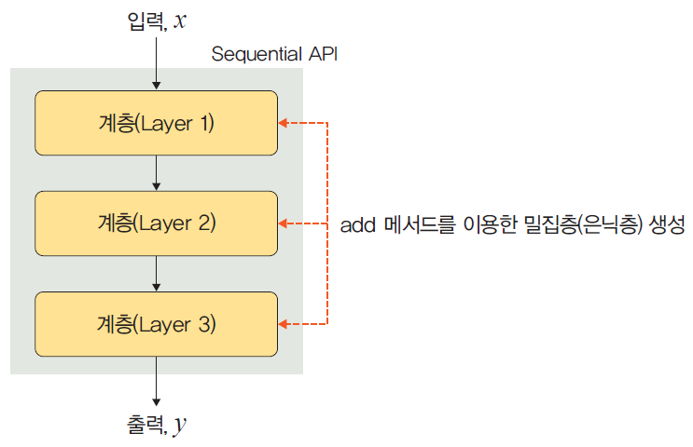
텐서플로 2.x 기초 문법
모델 정의
모델을 정의하는 방법을 선택한 후에는 계층(layer)을 만듦
▼ Sequential API

Slide 20
텐서플로 2.x 기초 문법
모델 정의
계층은 x를 입력으로 받아 y를 출력하는 형태의 계산을 표현
예를 들어 y=wx+b 형태의 계산을 위해서는 딥러닝 기본 층인 밀집층(dense layer)을 사용
밀집층은 입력과 출력을 연결해 주며, 입력과 출력을 각각 연결하는 가중치를 포함하고 있음
또한, 밀집층은 add라는 메서드를 사용하여 모형에 계층을 추가
Sequential API는 대중적으로 많이 사용하기는 하지만, 단순히 층을 여러 개 쌓는 형태이므로 복잡한 모델을 생성할 때는 한계가 있음

Slide 21
텐서플로 2.x 기초 문법
모델 정의
Functional API를 이용하는 방법
Functional API는 Sequential API로 복잡한 모델을 생성할 때의 한계를 극복할 수 있음
입력과 출력을 사용자가 정의해서 모델 전체를 규정할 수 있기 때문에 다중 입력(multi-input)과 다중 출력(multi-output) 등 복잡한 모델을 정의할 수 있음

Slide 22
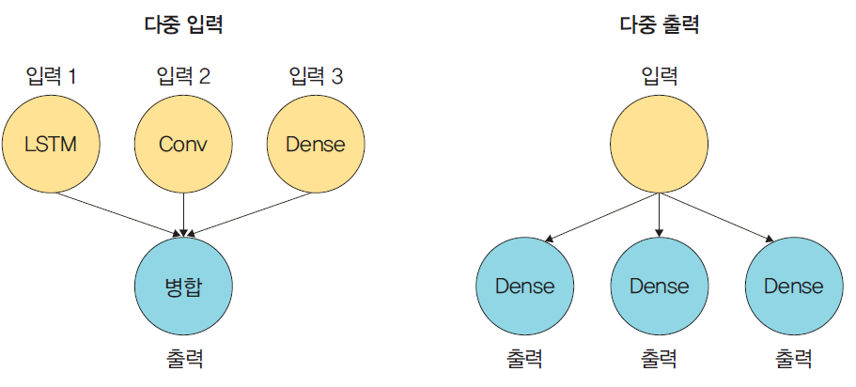
텐서플로 2.x 기초 문법
▼ Functional API

Slide 23
텐서플로 2.x 기초 문법
모델 정의
Functional API와 Sequential API 차이는 다음과 같음
- Functional API는 입력 데이터의 크기(shape)를 input()의 파라미터로 사용하여
입력층을 정의해 주어야 함
- 이전 층을 다음 층의 입력으로 사용하여 model()에 입력과 출력을 정의

Slide 24
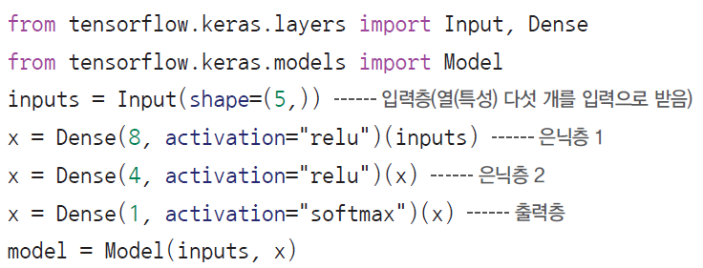
텐서플로 2.x 기초 문법
모델 정의
다음은 Functional API를 이용한 예시 코드
간단한 구조의 모델을 만들 때는 Sequential API를 사용
직관적이며 빠르게 복잡한 구조의 모델을 만들 때는 주로 Functional API를 사용한다고 이해하면 됨

Slide 25
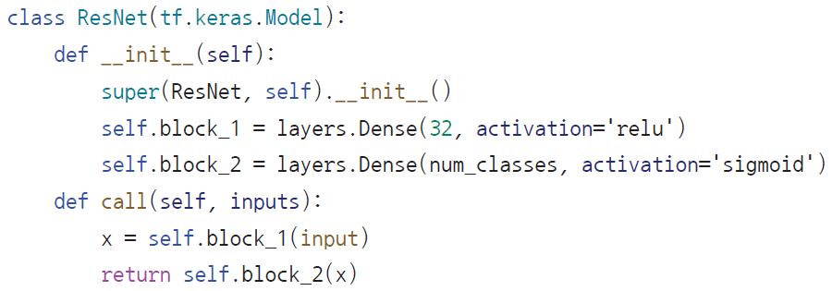
텐서플로 2.x 기초 문법
모델 정의
Model Subclassing API를 이용하는 방법
본질적으로는 Functional API와 차이가 없지만, Model Subclassing API는 다음 예시 코드처럼 사용자가 가장 자유롭게 모델을 구축할 수 있는 방법

Slide 26
텐서플로 2.x 기초 문법
모델 컴파일
모델을 훈련하기 전에 필요한 파라미터들을 정의
사전에 정의할 파라미터는 다음과 같음
옵티마이저(optimizer): 데이터와 손실 함수를 바탕으로 모델의 업데이트 방법을 결정
손실 함수(loss function): 훈련하는 동안 출력과 실제 값(정답) 사이의 오차를 측정
즉, wx+b를 계산한 값과 실제 y의 오차를 구해서 모델 정확성을 측정
이때 y가 연속형 변수일 경우에는 평균 제곱 오차(MSE)를 많이 사용
지표(metrics): 훈련과 검증 단계를 모니터링하여 모델의 성능을 측정

Slide 27
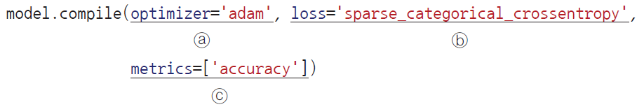
텐서플로 2.x 기초 문법
모델 컴파일
다음 코드는 모델을 컴파일하는 예시 코드

Slide 28
텐서플로 2.x 기초 문법
모델 컴파일
model.compile에 대한 파라미터는 다음과 같음
ⓐ 아담(Adam) 옵티마이저를 사용
ⓑ sparse_categorical_crossentropy는 다중 분류에서 사용되는 손실 함수
ⓒ 'accuracy'는 훈련에 대한 정확도를 나타내는 것으로, 값이 1에 가까울수록 좋은
모델이라고 할 수 있음

Slide 29
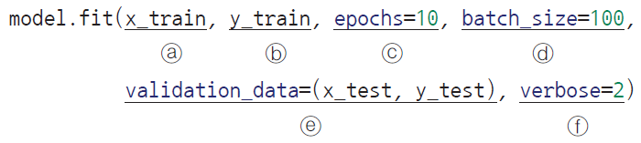
텐서플로 2.x 기초 문법
모델 훈련
앞서 만들어 둔 데이터로 모형을 학습
이때 학습을 시킨다는 것은 y=wx+b라는 매핑 함수에서 w와 b의 적절한 값을 찾는다는 의미
w와 b에 임의의 값을 적용하여 시작하며, 모델에 데이터를 입력하면서 오차를 구하게 됨
이때 오차가 줄어드는 방향으로 파라미터를 수정
다음은 모델을 훈련시키는 예시 코드

Slide 30
텐서플로 2.x 기초 문법
모델 훈련
model.fit에 대한 파라미터는 다음과 같음
ⓐ 입력 데이터
ⓑ 결과(label) 데이터
ⓒ 학습 데이터 반복 횟수
ⓓ 한 번에 학습할 때 사용하는 데이터 개수
ⓔ 검증 데이터(validation data)를 나타내는 것으로, 검증 데이터를 사용하면
각 에포크마다 검증 데이터의 정확도도 함께 출력
이 정확도는 훈련이 잘 되고 있는지 보여 줄 뿐이며, 실제로 모델이 검증 데이터를
학습하지는 않음
ⓕ 학습 진행 상황을 보여 줄지 지정하는 것으로, 1 값으로 설정하면 학습 진행 상황을
볼 수 있음

Slide 31

텐서플로 2.x 기초 문법
모델 평가
주어진 검증 데이터셋을 사용하여 모델을 평가
평가가 끝나면 검증 데이터셋에 대한 손실 값과 정확도가 결과로 표시
모델에 대한 평가는 다음 예시 코드처럼 사용

Slide 32
텐서플로 2.x 기초 문법
모델 평가
model.evaluate에서 사용하는 파라미터는 다음과 같음
ⓐ 검증 데이터셋
ⓑ 결과(label) 데이터셋
ⓒ 한 번에 학습할 때 사용하는 데이터 개수

Slide 33
텐서플로 2.x 기초 문법
훈련 과정 모니터링
텐서플로로 딥러닝 모델을 만들어 학습해 보면 학습이 진행되는 과정에서 각 파라미터에 어떤 값들이 어떻게 변화하는지 모니터링하기 어려움
이때 텐서보드를 이용하면 학습에 사용되는 각종 파라미터 값이 어떻게 변화하는지 손쉽게 시각화하여 볼 수 있음
텐서플로 2에서 텐서보드를 사용하는 방법은 간단히 다음과 같음(실습은 뒷장에서 하고 여기에서는 간단히 과정만 살펴보자)

Slide 34
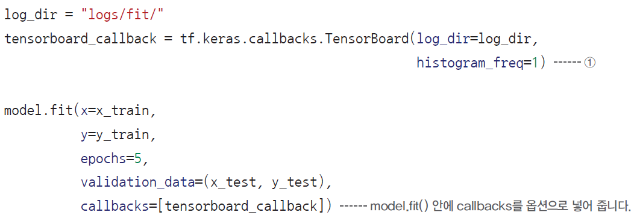
텐서플로 2.x 기초 문법
훈련 과정 모니터링
먼저 다음 코드를 입력

Slide 35
텐서플로 2.x 기초 문법
훈련 과정 모니터링
① tensorboard_callback의 각 파라미터는 다음과 같음
ⓐ log_dir: 로그가 저장될 디렉터리 위치를 지정함
ⓑ histogram_freq: histogram_freq=1로 설정하면 모든 에포크마다 히스토그램 계산(값에 대한 분포도 확인 용도)을 활성화
기본값은 0으로, 히스토그램 계산이 비활성화되어 있음

Slide 36
텐서플로 2.x 기초 문법
훈련 과정 모니터링
텐서보드 사용을 위해서는 먼저 콜백(callback) 함수를 만들고 앞서 만든 log_dir 변수를 넣어 줌
마지막으로 model.fit() 메서드의 마지막 파라미터로 callbacks에 tensorboard_callback을 넣은 후 cmd 창에서 다음 명령을 실행
참고로 cmd 창뿐만 아니라 주피터 노트북(jupyter notebook)에서도 실행 가능
다음 명령어를 입력하면 텐서보드를 실행할 수 있음
마지막으로 웹 브라우저에서 http://localhost:6006을 입력하면 다음과 같은 웹 페이지가 열림

Slide 37
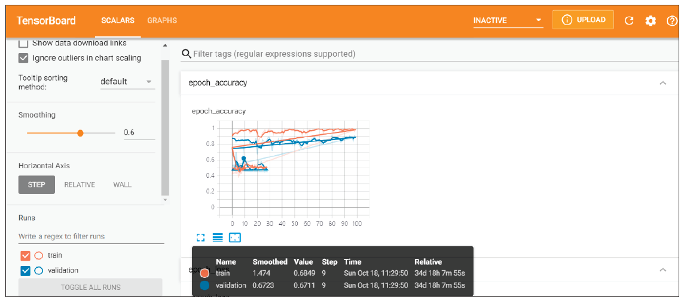
텐서플로 2.x 기초 문법
▼ 텐서보드

Slide 38

텐서플로 2.x 기초 문법
모델 사용
마지막으로 훈련된 모델을 사용하여 다음 예시 코드처럼 실제 예측을 진행하면 됨

Slide 39
실습 환경 설정

Slide 40
실습 환경 설정
아나콘다 설치
1. 다음 웹 사이트에서 아나콘다(Anaconda)를 내려받음
Download를 누른 후 자신에게 맞는 버전을 내려받음
책에서는 윈도를 기준으로 설명하므로 64-Bit Graphical Installer를 내려받았음
macOS에서도 동일하게 진행하면 됨

Slide 41
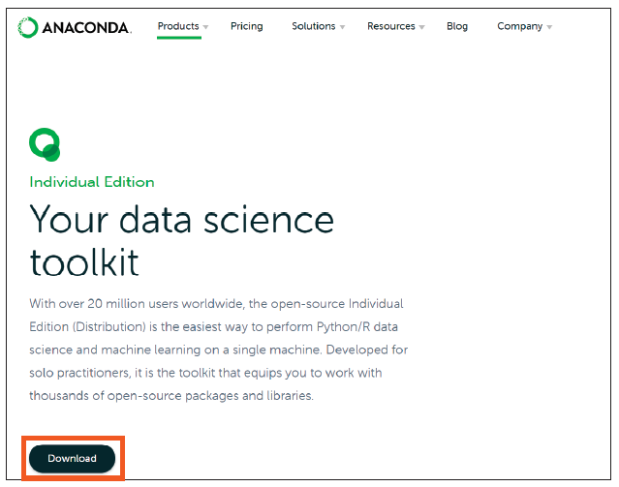
실습 환경 설정
▼ 아나콘다 웹 페이지에서 [Download] 클릭

Slide 42
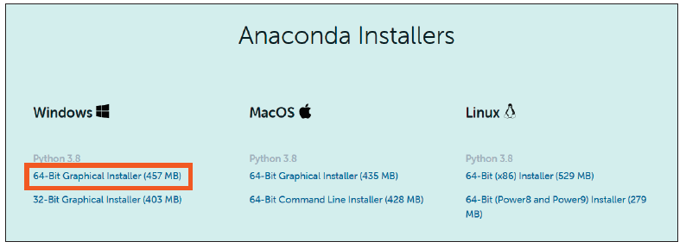
실습 환경 설정
▼ 설치 파일 내려받기

Slide 43
실습 환경 설정
아나콘다 설치
2. 내려받은 설치 파일(책에서는 Anaconda3-2020.07-Windows-x86_64.exe 파일이며,
파일 이름은 다를 수 있음)을 실행하면 설치 화면이 나옴
Next를 누름

Slide 44
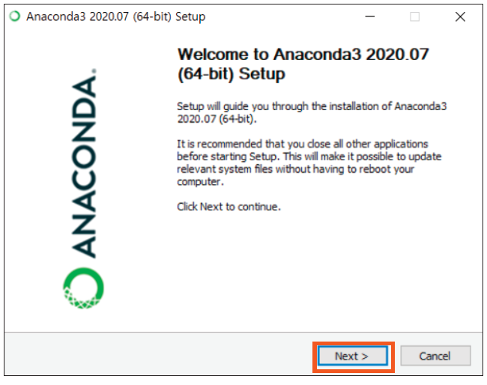
실습 환경 설정
▼ 설치 시작

Slide 45
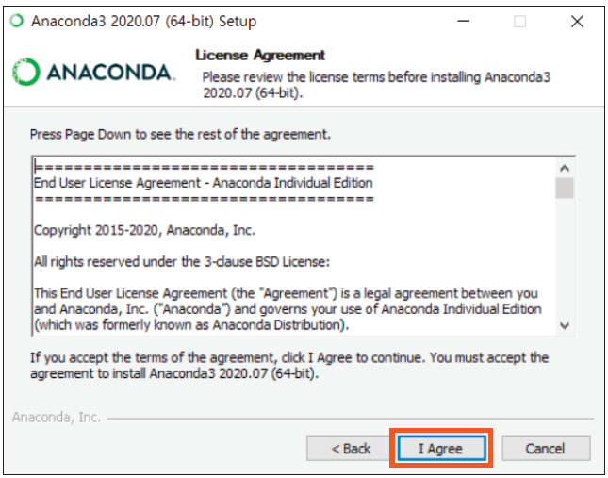
실습 환경 설정
아나콘다 설치
3. 라이선스 동의 화면이 나오면 I Agree를 누름
▼ 라이선스 동의

Slide 46
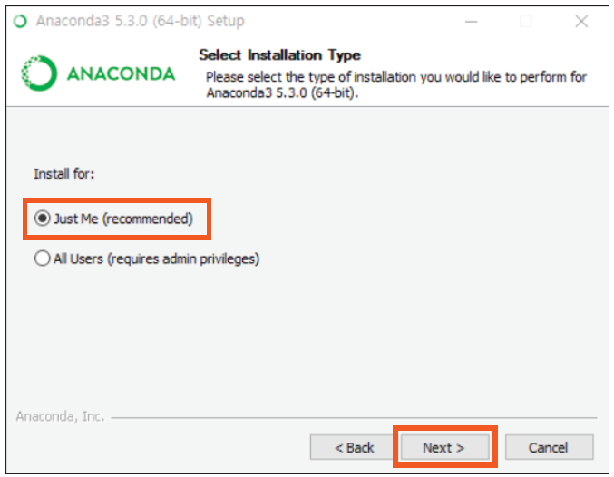
실습 환경 설정
아나콘다 설치
4. 다음 화면이 나오면 Just Me를 선택하고 Next를 누름
▼ 설치 유형 선택

Slide 47
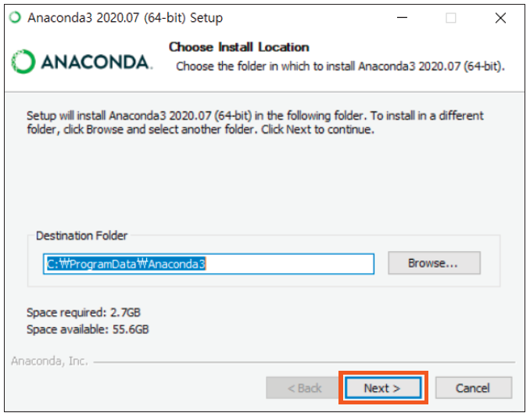
실습 환경 설정
아나콘다 설치
5. 설치 경로를 선택하는 화면이 나오면 기본값으로 두고 Next를 누름
원하는 경로로 변경해도 됨
▼ 설치 경로 선택

Slide 48
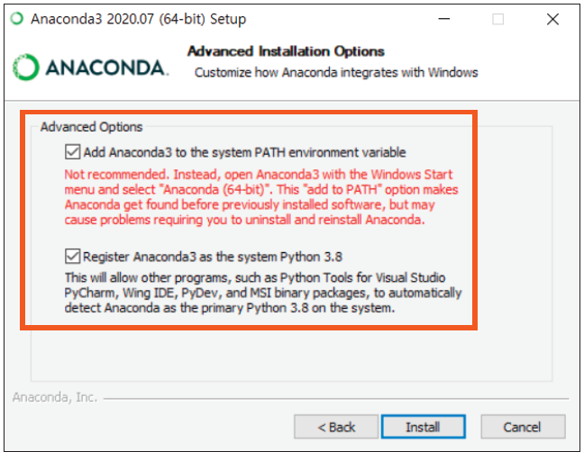
실습 환경 설정
아나콘다 설치
6. 다음 화면이 나오면 옵션 두 개를 모두 체크한 후 Install을 누름
첫 번째 옵션을 선택하면 아나콘다 환경 변수가 자동으로 등록
▼ 설치 시작

Slide 49
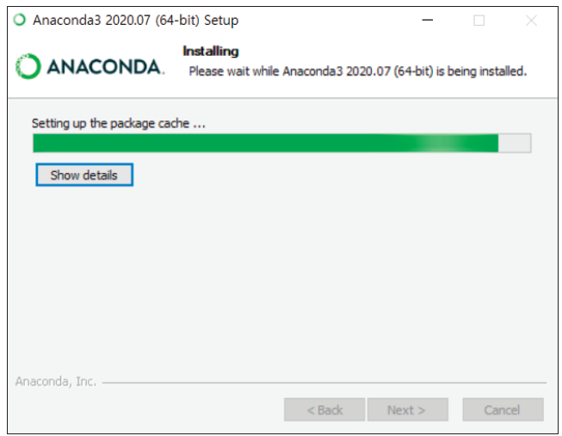
실습 환경 설정
아나콘다 설치
7. 다음과 같이 설치가 시작
▼ 설치 중

Slide 50
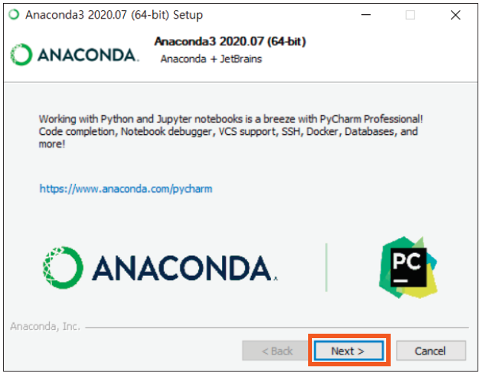
실습 환경 설정
아나콘다 설치
8. 설치를 확인한 후 Next를 누름
완료 화면이 나오면 Finish로 설치를 완료
▼ 설치 확인 및 PyCharm 안내

Slide 51
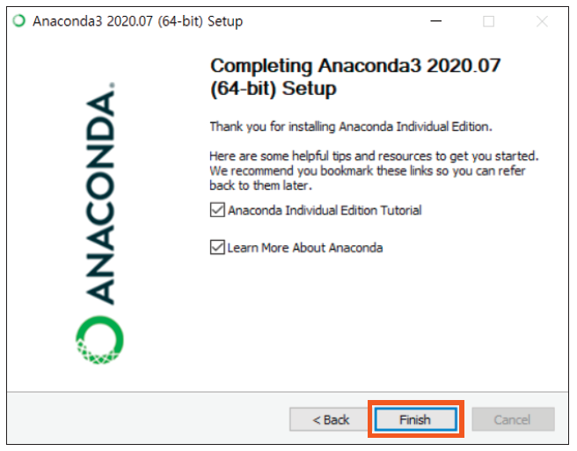
실습 환경 설정
▼ 설치 완료

Slide 52
실습 환경 설정
아나콘다 설치
9. 윈도 탐색기에서 내 PC를 마우스 오른쪽 버튼으로 누르고 속성 > 고급 시스템 설정 > 환경 변수를 선택하면 다음과 같이 아나콘다 관련 환경 변수가 생성된 것을 확인할 수 있음
4 과정에서 환경 변수를 자동으로 등록하는 옵션을 선택했기 때문임

Slide 53
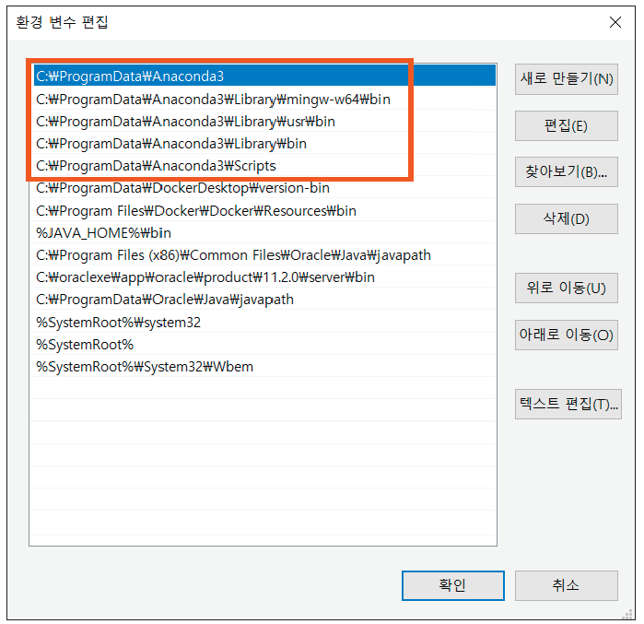
실습 환경 설정
▼ 아나콘다 환경 변수

Slide 54
실습 환경 설정
아나콘다 설치
환경 변수를 설정한 이유
사용자 환경에 따라 환경 변수가 구성되지 않을 경우 다음 오류가 발생할 수 있기 때문에 설치 후에는 환경 변수를 등록하는 것이 좋음

Slide 55
실습 환경 설정
가상 환경 생성 및 텐서플로 2 설치
텐서플로는 PC에 직접 설치할 수도 있고, 가상 환경을 만들어 설치할 수도 있음
직접 설치할때는 파이썬과 텐서플로를 포함한 라이브러리 버전 관리가 어려울 수 있어 책에서는 가상 환경으로 진행

Slide 56
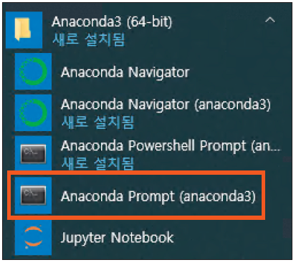
실습 환경 설정
가상 환경 생성 및 텐서플로 2 설치
가상 환경 생성하기
1. 윈도 메뉴 시작 화면에서 Anaconda3 > Anaconda Prompt를 선택
▼ 아나콘다 프롬프트

Slide 57
실습 환경 설정
가상 환경 생성 및 텐서플로 2 설치
2. 가상 환경을 만들어 보자
conda create -n 환경이름 python=3.8(설치된 파이썬 버전에 따라 다름) 명령을 이용하여
가상 환경을 생성할 수 있음
다음과 같이 입력하여 ‘tf2_book’이라는 이름의 가상 환경을 만들어 주자
중간에 설치 여부를 묻는다면 ‘y’를 입력

Slide 58
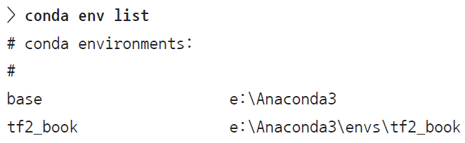
실습 환경 설정
가상 환경 생성 및 텐서플로 2 설치
3. 생성된 가상 환경을 확인
다음 명령으로 아나콘다의 가상 환경 목록을 확인할 수 있음
tf2_book 가상 환경이 만들어졌음

Slide 59


실습 환경 설정
가상 환경 생성 및 텐서플로 2 설치
4. 다음 명령어를 입력하여 가상 환경을 활성화
가상 환경을 잘못 만들어서 삭제하고 싶을 때는 다음 명령으로 삭제할 수 있음

Slide 60

실습 환경 설정
가상 환경 생성 및 텐서플로 2 설치
5. 생성된 가상 환경에 주피터 노트북을 설치
또한, 가상 환경에 커널(kernel)을 연결하기 위해 다음을 실행

Slide 61
실습 환경 설정
가상 환경 생성 및 텐서플로 2 설치
텐서플로 설치하기
아나콘다 프롬프트에서 다음 명령들을 입력하여 텐서플로 2를 설치할 수 있음(다음과 같이 특정 버전을 지정하여 설치해도 무방함)
책에서는 현재 시점의 최신 버전인 2.3.0 버전을 설치

Slide 62



실습 환경 설정
가상 환경 생성 및 텐서플로 2 설치
사용하는 환경이 CPU라면 다음 명령으로 설치
혹은
마지막으로 주피터 노트북을 설치
이제 가상 환경에서 jupyter notebook을 입력하면 주피터 노트북을 실행할 수 있음

Slide 63
실습 환경 설정
가상 환경 생성 및 텐서플로 2 설치
GPU 환경일 경우
GPU에서 텐서플로를 설치하고 싶다면 다음 명령을 사용
자세한 내용은 ‘8장 성능 최적화’를 참고

Slide 64
실습 환경 설정
가상 환경 생성 및 텐서플로 2 설치
코랩일 경우
구글 코랩(Colab)은 클라우드 기반의 무료 주피터 노트북 개발 환경
코랩은 구글 드라이브, 도커, 리눅스, 구글 클라우드로 구성되어 있음
구글 코랩을 사용하는 이유는 사용하는 PC의 성능 한계 때문임
일반적으로 딥러닝 모델을 이용하여 데이터를 분석할 때는 대량의 데이터를 다룸
이때 고성능 PC(혹은 서버)가 필요한데, 고성능 PC 환경을 개인이 갖추기는 어렵기 때문에 코랩을 많이 사용하는 추세
코랩 사용법은 ‘부록’을 참고

Slide 65
텐서플로 2 코드 예제

